Slide 1

2.2.3
直线与平面平行的性质

Slide 2


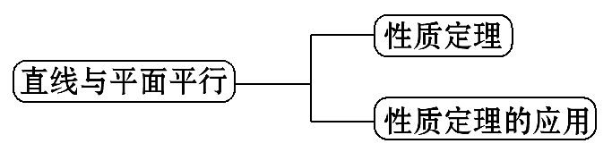
【阅读教材】
根据下面的知识结构图阅读教材,并识记直线与平面平行的性质定理,初步掌握其应用.

Slide 3
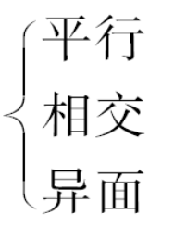
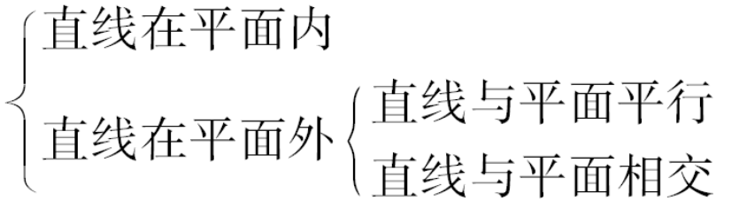
【知识链接】
1.直线与直线的位置关系:
2.直线与平面的位置关系:
3.直线与平面平行的判定定理:
a⊄α,b⊂α,且a∥b⇒a∥α

Slide 4

主题:直线与平面平行的性质定理
【自主认知】
1.如果一条直线与一个平面平行,那么这条直线与这个平面内的直线有哪些位置关系?
提示:由直线与平面平行的定义,如果一条直线a与平面α平行,那么a与平面α无公共点,所以直线a与平面α内的直线只能是异面直线或平行直线.

Slide 5
2.如果一条直线a与平面α平行,在什么条件下直线a与平面α内的直线平行呢?
提示:由于a与α内的任何直线无公共点,所以过直线a的某一平面,若与α相交,则直线a就平行于这条交线.

Slide 6
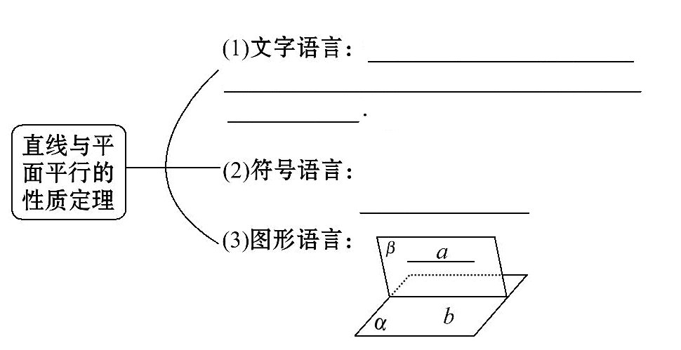
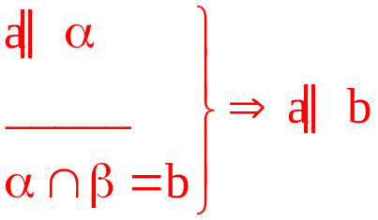

➡根据以上探究过程,试着写出直线与平面平行的性质定理:
一条直线与一个平面平行，
则过这条直线的任一平面与此平面的交线
与该直线平行

Slide 7
【合作探究】
1.定理中条件“a⊂β”去掉还能得出a∥b吗?
提示:不一定,因为这样只能说明a与b没有公共点,而不能说明a与b共面,所以不一定得a∥b.
2.运用线面平行的性质定理证明线线平行的关键是什么?
提示:关键是过已知直线作辅助平面与已知平面相交.

Slide 8
【拓展延伸】线面平行的其他性质
(1)平面外的两条平行线中的一条平行于这个平面,则另一条也平行于这个平面.
(2)直线和平面平行,平面内有无数条直线和该直线平行,但不一定与平面内任意一条直线平行.

Slide 9
【过关小练】
1.直线a∥b,且a与平面α相交,那么b与平面α的关系是 ( )
A.必相交 B.可能平行
C.相交或平行 D.相交或在平面内
【解析】选A.两条平行线,其中一条与平面相交,另一条也与平面相交.

Slide 10
2.(2015·杭州高二检测)若直线a与平面α平行,则必有 ( )
A.在α内不存在与a垂直的直线
B.在α内存在与a垂直的唯一直线
C.在α内有且只有一条直线与a平行
D.在α内有无数条直线与a平行
【解析】选D.平面α内有无数条直线与a垂直,故A,B错误;平面α内有无数条直线与a平行,故C错误.

Slide 11
【归纳总结】
对直线与平面平行的性质定理的三点说明
(1)该性质定理可以看作直线与直线平行的判定定理.可简述为“若线面平行,则线线平行”.

Slide 12
(2)用该定理判断直线a与b平行时,必须具备三个条件:
①直线a和平面α平行,即a∥α;
②平面α和β相交,即α∩β=b;
③直线a在平面β内,即a⊂β.以上三个条件缺一不可.
(3)线面平行的性质定理体现了数学的化归思想,线面平行转化为线线平行.

Slide 13
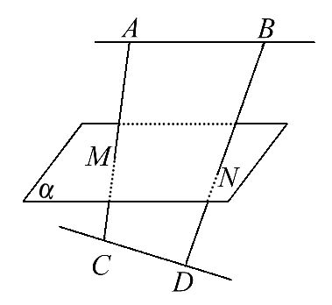
类型一:线面平行的性质定理的应用
【典例1】如图,AB,CD为异面直线,且AB∥α,CD∥α,AC,BD分别交α于M,N两点.求证:AM∶MC=BN∶ND.

Slide 14
【解题指南】可连接AD,交α于点E,由线面平行,得线线平行,从而利用平行线截线段成比例定理证明.

Slide 15
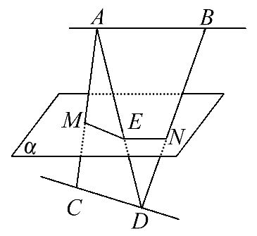
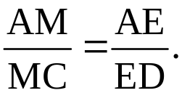
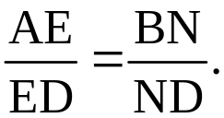
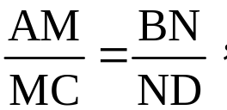
【证明】连接AD交平面α于点E,连接ME和NE.
如图所示,
因为平面ACD∩α=ME,CD∥α,
所以CD∥ME,所以
同理可得EN∥AB,
所以 所以 即AM∶MC=BN∶ND.

Slide 16
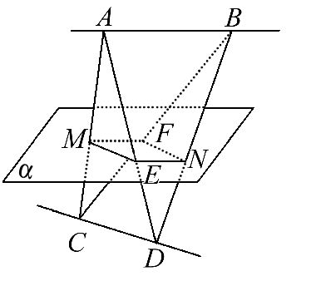
【延伸探究】1.(变换条件、改变问法)本题中若加上条件“AD,BC分别交α于E,F两点”,判断四边形MENF是什么四边形?
【解析】四边形MENF为平行四边形,因为平面ACD∩α=ME,CD∥α,所以CD∥ME,同理FN∥CD,所以ME∥FN.
又因为平面CAB∩α=MF,AB∥α,
所以MF∥AB,同理EN∥AB,
所以MF∥EN,
故四边形MENF是平行四边形.

Slide 17
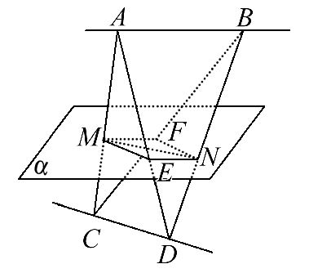
2.(变换条件、改变问法)本题中若加上条件“AB=CD,且所成角为90°,M,N分别为AC,BD的中点”.求异面直线AB与MN所成角.

Slide 18

【解析】连接BC,AD分别交平面α于点F,E,连接MF,FN,EN,ME.
因为平面CAB∩α=MF,AB∥α,
所以MF∥AB,
因为M为AC的中点,
所以F为BC的中点,
所以MF= AB,
同理EN∥AB,因为N为BD的中点,所以E为AD的中点,EN= AB,

Slide 19
所以MF∥EN且MF=EN,
所以四边形MENF为平行四边形,
又ME= CD,因为AB=CD,所以MF=ME,
所以四边形MENF为菱形,
因为MF∥AB,ME∥CD,所以∠FME为AB与CD所成角,
且∠FME=90°,所以∠NMF=45°,即为AB与MN所成角为45°.

Slide 20
【规律总结】利用线面平行的性质定理证明线线平行的四个步骤
(1)在已知图形中确定(或寻找)一条直线平行于一个平面.
(2)作出(或寻找)过这条直线且与这个平面相交的平面.
(3)得出交线.
(4)根据线面平行的性质定理得出结论.

Slide 21
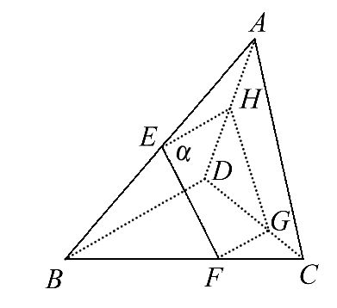
【补偿训练】如图,E,H分别是空间四边形ABCD的边AB,AD的中点,平面α过EH分别交BC,CD于点F,G.求证:EH∥FG.
【证明】因为E,H分别是AB,AD的中点,所以EH∥BD.
又BD⊂平面BCD,EH⊄平面BCD,所以EH∥平面BCD.
又EH⊂α,α∩平面BCD=FG,所以EH∥FG.

Slide 22
类型二:线面平行的判定定理与性质定理的综合应用
【典例2】求证:如果一条直线和两个相交平面平行,那么这条直线和它们的交线平行.
【解题指南】(1)用数学符号语言描述上述命题,写出已知和求证.
(2)用图形语言描述上述命题,即画出相应图形.
(3)综合利用线面平行的性质定理与判定定理解答本题.

Slide 23
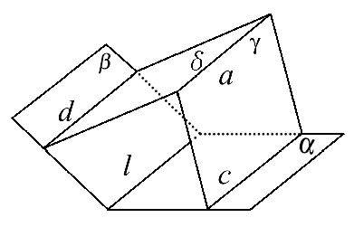
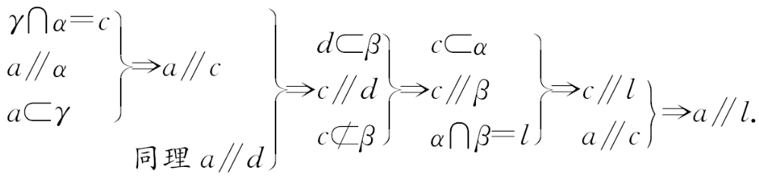
【解析】已知:a∥α,a∥β,α∩β=l,求证:a∥l.
证明:如图,
过a作平面γ,δ,使得γ∩α=c,δ∩β=d,那么有

Slide 24
【规律总结】利用线面平行的判定定理和性质定理的关键及思考方向
关键:是过直线作平面与已知平面相交.
思考方向:若条件中含有线线平行,可考虑线面平行的判定定理的条件;若条件中含有线面平行,可考虑线面平行的性质定理得线线平行.

Slide 25
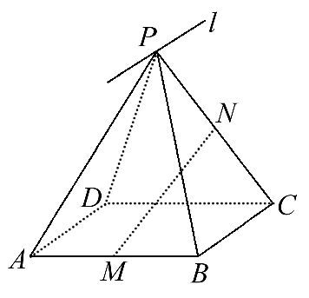
【巩固训练】如图所示,P为平行四边形ABCD所在平面外一点,M,N分别为AB,PC的中点,平面PAD∩平面PBC=l.
(1)求证:BC∥l.
(2)MN与平面PAD是否平行?试证明你的结论.

Slide 26
【解析】(1)因为BC∥AD,AD⊂平面PAD,
BC⊄平面PAD,所以BC∥平面PAD.
又平面PAD∩平面PBC=l,BC⊂平面PBC,
所以BC∥l.

Slide 27
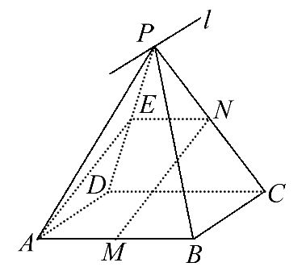

(2)MN∥平面PAD.
证明如下:
如图所示,取PD的中点E.连接EN,AE.
又因为N为PC的中点,所以EN AB,
所以EN AM,所以四边形ENMA为平行四边形,
所以AE∥MN.
又因为AE⊂平面PAD,MN⊄平面PAD,
所以MN∥平面PAD.

Slide 28
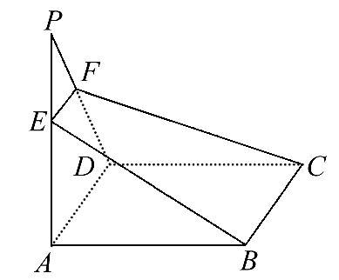
【补偿训练】如图所示,四边形ABCD是矩形,P∉平面ABCD,过BC作平面BCFE交AP于E,交DP于F.
求证:四边形BCFE是梯形.

Slide 29
【证明】因为四边形ABCD是矩形,所以BC AD,
而AD⊂平面PAD,BC⊄平面PAD,
所以BC∥平面PAD,又平面BCFE∩平面PAD=EF,
BC⊂平面BCFE,所以BC∥EF,所以AD∥EF,
又因为E,F是△APD边上的点,
所以EF≠AD,所以EF≠BC,
所以四边形BCFE是梯形.

Slide 30


Slide 31


